Slide 1
This novel is based on the chilling true story of a young family caught in the middle of political corruption and unspeakable violence during Guatemala’s 36-year civil war. Tired of watching city workers endure countless human and civil rights violations, Alberto organizes a union. When he and his co-workers organize a strike, Alberto and his family find themselves on the government’s “extermination” list. The violent situation leaves Alberto separated from his family and forces them all to flee for their lives. Will their will to survive be enough to help them escape and reunite? And if so, will they ever find another place they can call home?

Slide 2
Guatemala está en Centroamérica

Slide 3
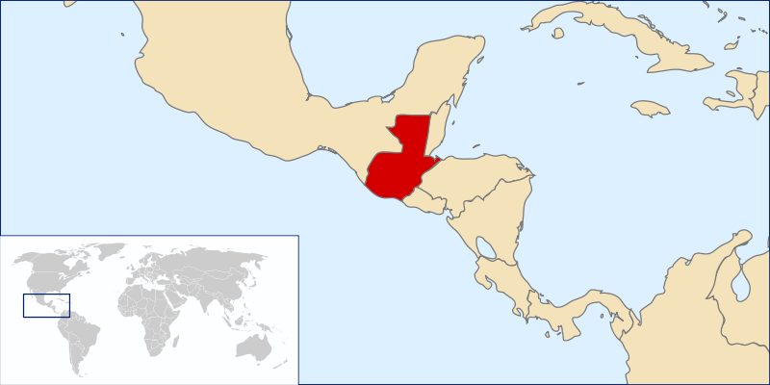
Está al sur de México
Los EEUU
México
Guatemala

Slide 4
Está al norte del Salvador y Honduras
Es un país pequeño

Slide 5
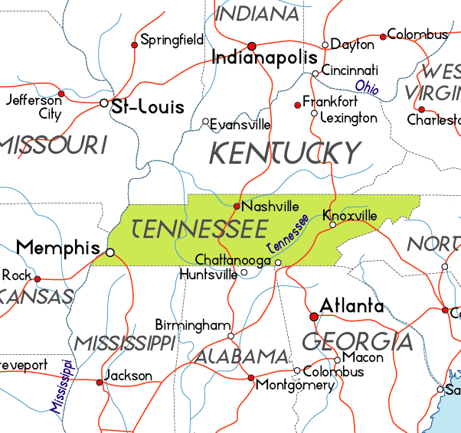
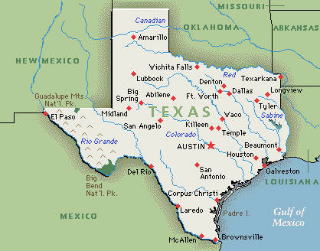
Es un país pequeño
108,890 sq km
Guatamala es un poco más pequeño que Tennesse.
Es mucho más pequeño que Texas.
109,247 sq km
696,241 sq km

Slide 6
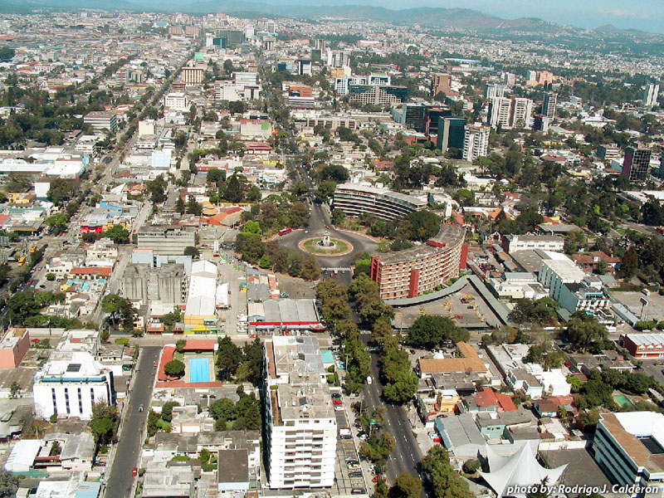
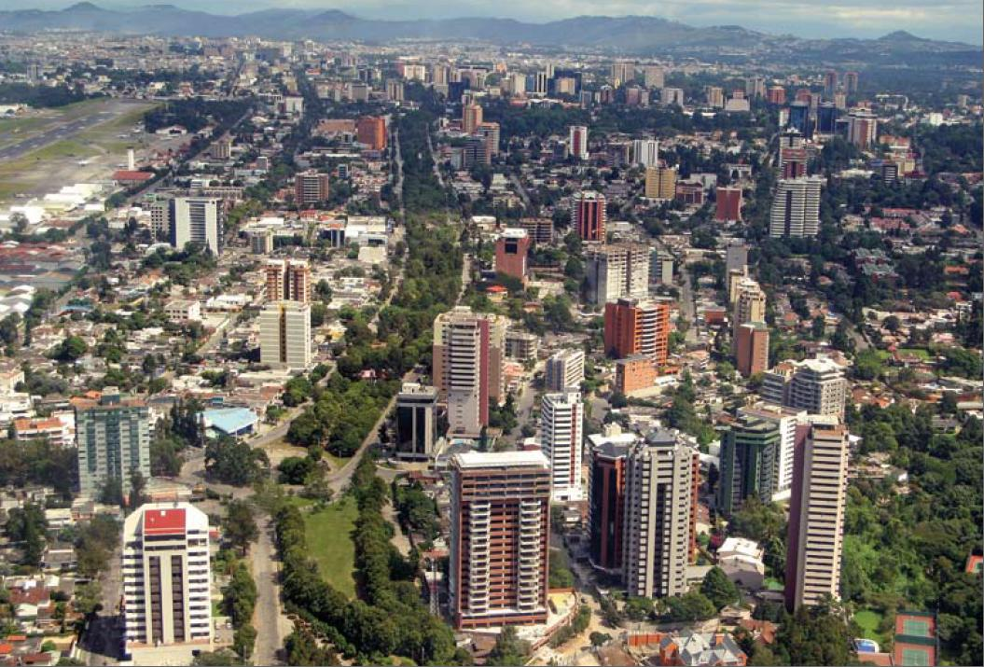
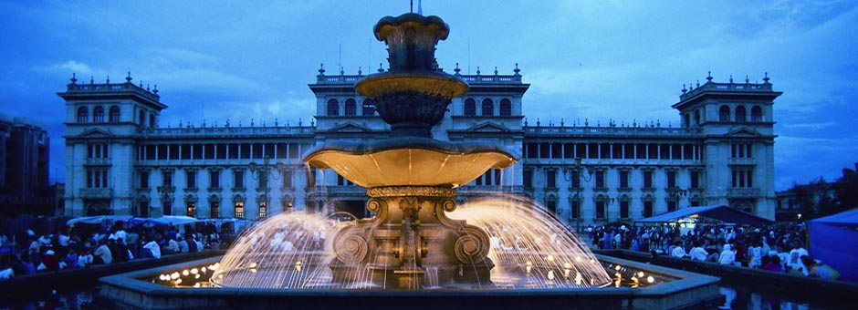
La capital se llama Ciudad de Guatemala
Hay más de un millón de personas en la cuidad.

Slide 7
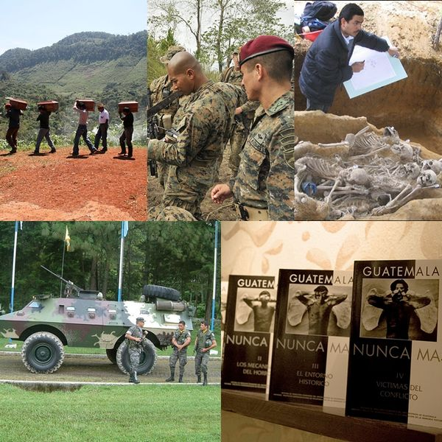
La Novela: Esperanza
La novela ocurre en los años 1988-1991 durante La Guerra Civil de Guatemala (o la Guerra Interna)
La Guerra empezó 1960 y terminó 1996, duró 36 años
Durante la Guerra, 200,000 personas fueron matadas y 45,000 se desaparecieron
Muertos y Desaparecidos
Guatemala (1960-1996): 200.000, de ellos
150.000 por combates
50.000 por represión
50.000 desaparecidos
Efraín Ríos Montt, responsable de unas 70.000 muertes
( del total, unos 60.000 eran indígenas mayas )
http://remilitari.com/guias/victimario2.htm

Slide 8
Capítulo 1 – El teléfono Escriban las Palabras Nuevas
mira – look(s)
(le) habla – talk(s) (to him/her)
piensa – think(s)
llama – call(s)
tiene hambre – is hungry
agarra –grab(s)
These are conjugated to mean he/she (él/ella) or you formal (Usted) do the action BUT ALSO they are the tú command (except tiene hambre). So I will command you in Spanish to “look”, “call”, etc. and you will do the action

Slide 9
Capítulo 1 – El teléfono Contesta con tu compañero/a
¿Tú hablas mucho por teléfono?
¿Quién te llama mucho?
¿Tus padres hablan mucho por teléfono? ¿Con quién?
¿Qué haces cuando recibes una llamada de un número desconocido? ¿Respondes?
Hoy en día, ¿es más común hablar por teléfono, por mensajes de texto, o por Facebook?

Slide 10
Juego de Vasos
Descanso Cerebral

Slide 11
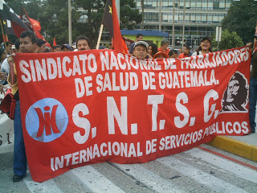
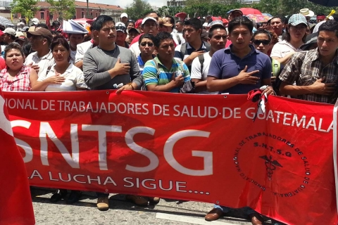
Artículo: El impacto económico de la muerte de sindicalistas en Guatemala
Video: Guatemala: In Light of Justice
Guatemala is the most dangerous country in the world for trade unionists.
Un Sindicato:
Asociación de trabajadores constituida para la defensa y promoción de intereses profesionales, económicos o sociales de sus miembros.
Video: Cuando las Montañas Tiemblan
Show a little before 15 min 30 sec – talks about unions/strikes

